Slide 1
候選人預測_2022/1/18
學生 ：吳佩芩
教授 ：吳謂勝

Slide 2
進度
上週
學歷手動調整
學歷分析
經歷政見：
詞性分類
實體辨識
BERT取文意嵌入
介紹
範例
實作
本週
BERT取文意嵌入實作
放入SVM分析

Slide 3

BERT取文意嵌入 _ BertModel
成果： ( batch_size = 8 )
須改善：
tokenized_ids 須先 torch.cat , 再全部轉為統一一個 dataset
增加list , 存放每一筆特徵 （7408筆）
期待輸出：
8

Slide 4
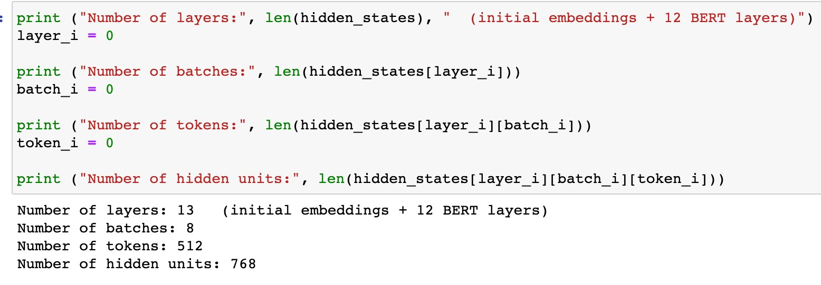
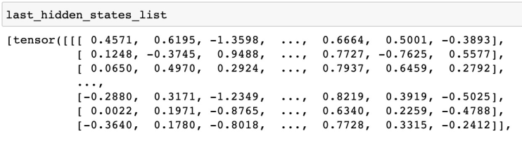
Debug
dataset 調整
檢查特徵

Slide 5
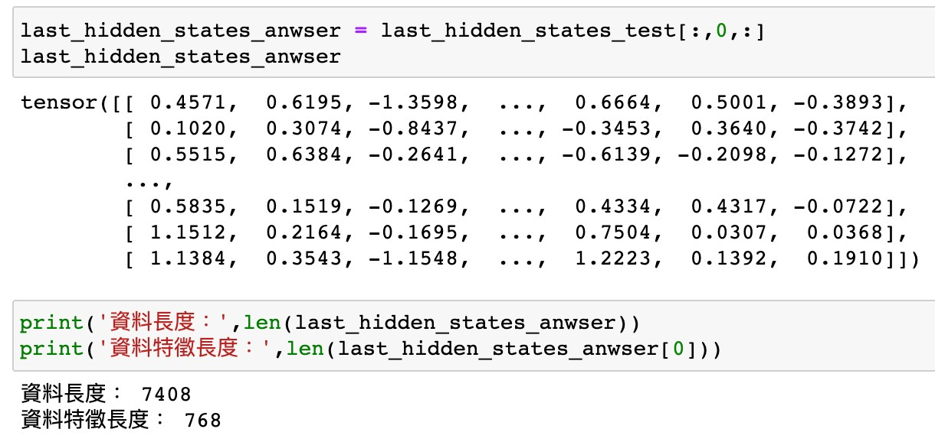
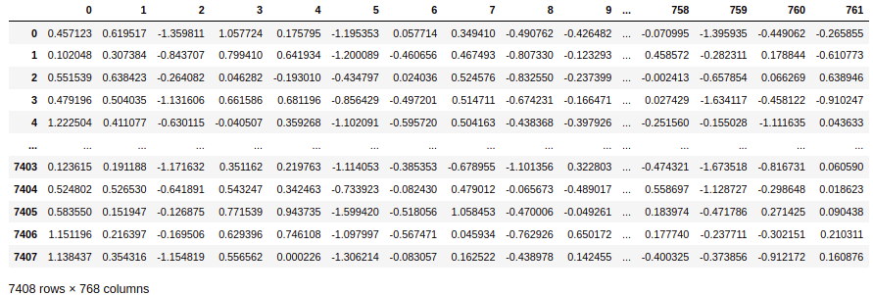
Result
7408筆 512長 768特徵
last_hidden_state
(最後一層的輸出）：
經歷最終768特徵輸出：

Slide 6
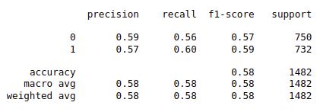
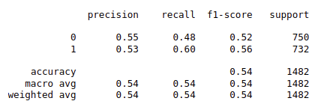
SVM _ 經歷與政見各別（103）
經歷：
政見：

Slide 7
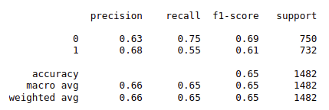
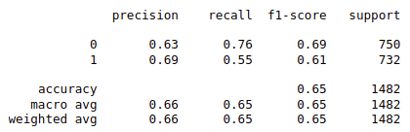
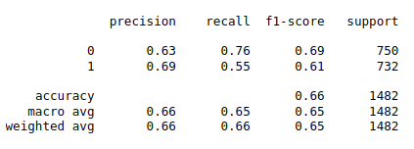
SVM _ 經歷與政見各別+6特徵 （103）
經歷+6：
僅六特徵：
政見+6：

Slide 8
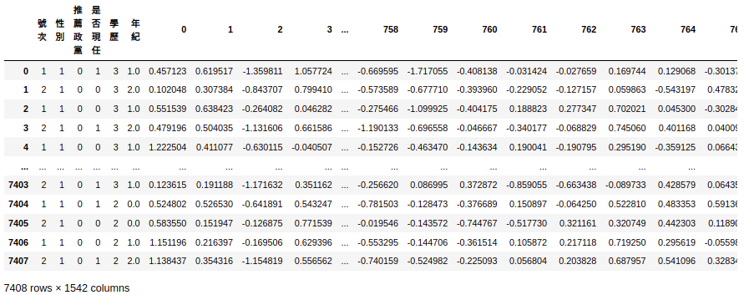
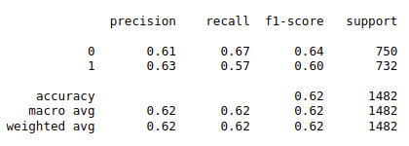
SVM _ 經歷與政見+6特徵 （103）

Slide 9
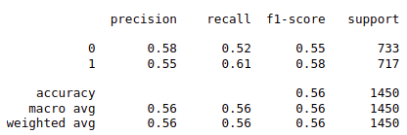
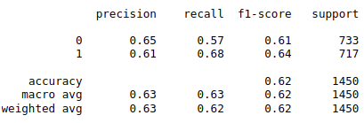
SVM _ 經歷與政見各別（107）
經歷：
政見：

Slide 10
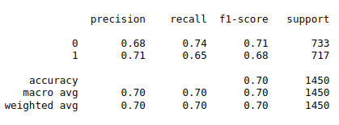
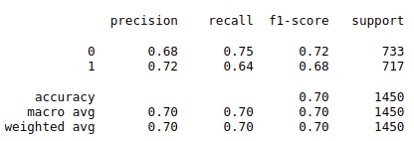
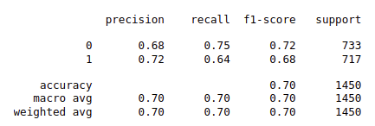
SVM _ 經歷與政見各別+6特徵 （107）
經歷+6：
僅六特徵：
政見+6：

Slide 11
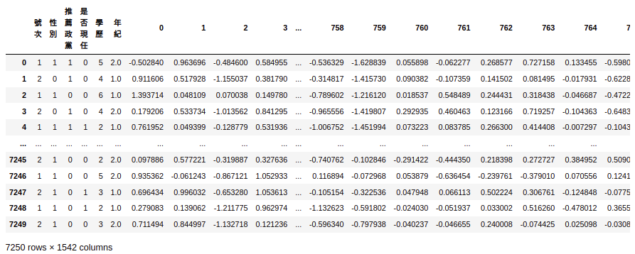
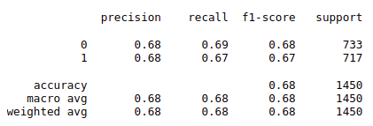
SVM _ 經歷與政見+6特徵 （107）

Slide 12
Future
總結：
前五特徵比重佔十分大
是否因特徵數過多，導致結果發散
討論：
是否要換分類器？
下週目標：
圖片特徵加入

